Slide 1
DEH Make II

Slide 2
Android版本

Slide 3
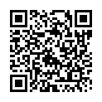
DEH Make APP下載
下載方法,以下三種皆可
使用Android手機進入商店(Google Play Store)
搜尋DEH Make II或DEH或文史脈流
使用瀏覽器輸入以下網址
https://play.google.com/store/apps/details?id=edu.deh.make_II
使用QRCode軟體掃瞄以下QRCode

Slide 4
Introduction
DEH Make II用來製作景點資訊內容的APP
包含了相片、聲音及影片三種多媒體景點製作，有以下特點:
讓使用者輸入的資料最少
自動取得目前位置的經緯度
若有連上網際網路會將經緯度自動轉換成位址

Slide 5
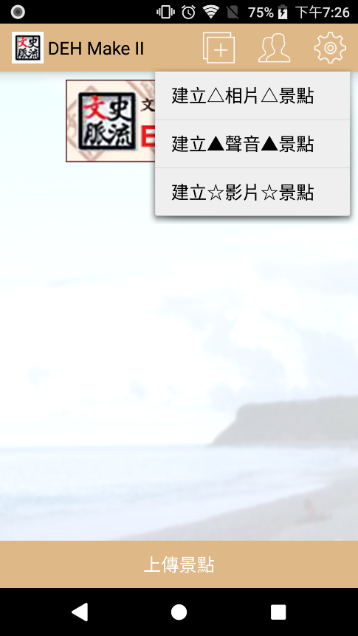
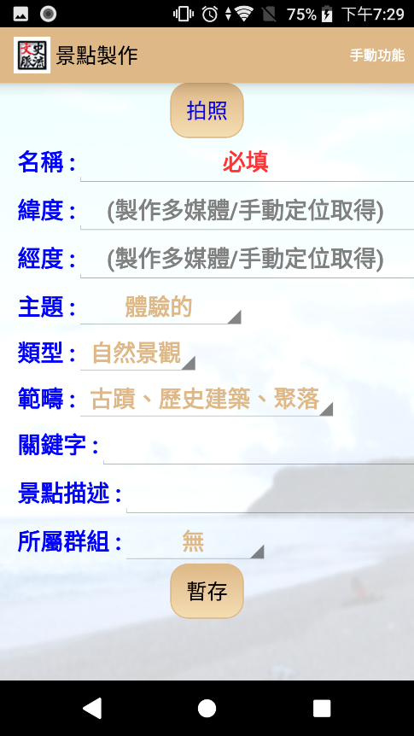
製作相片景點(1)
啟動DEH Make II
點選上方功能表「加號圖示」進入相片景點製作
填入景點介紹資訊

Slide 6

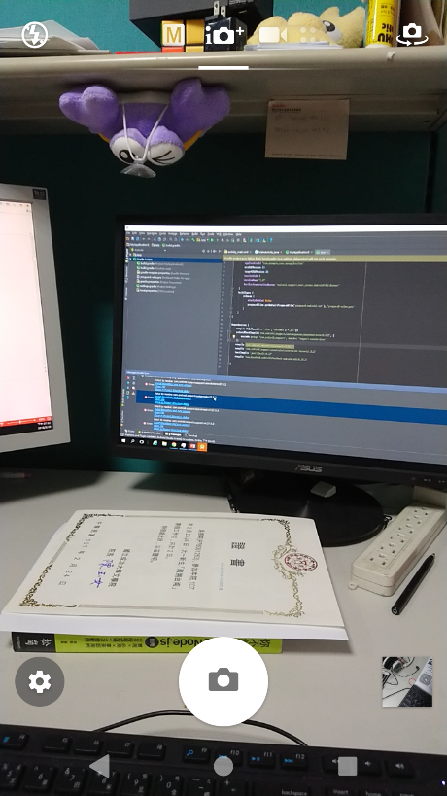
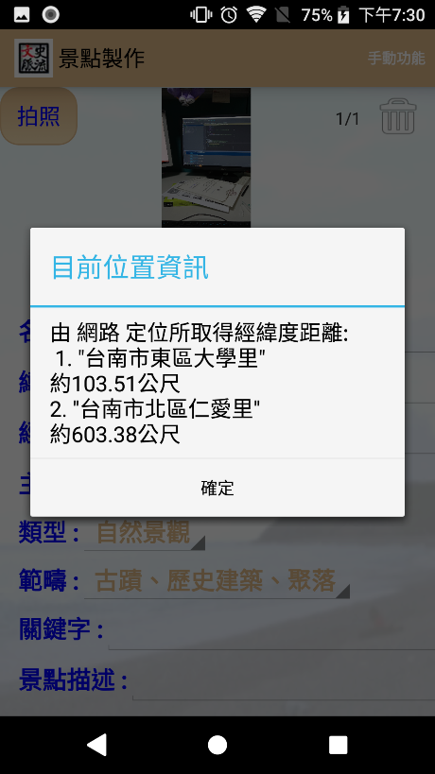
製作相片景點(2)
名稱欄位必填及完成拍照才能暫存景點，但所有欄位都必須填才能上傳
經緯度可由拍完照片程式自動取得或自行手動填入
Notes:
When you click “take picture button”, you can enter Camera mode.

Slide 7
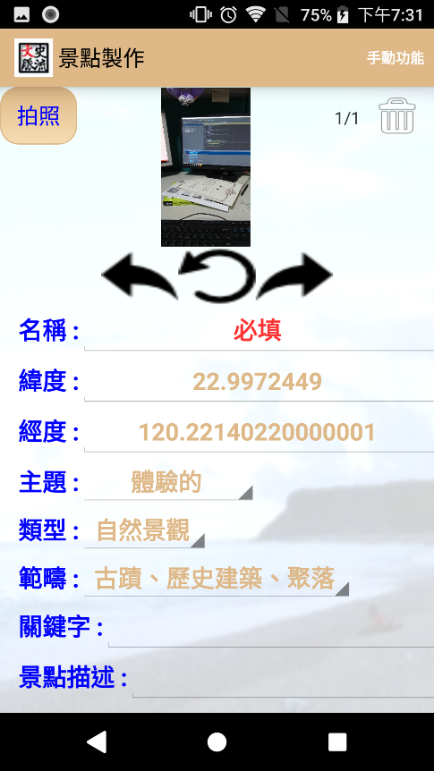
製作相片景點(3)
拍照:可拍五張，不滿意可以按照片下方「垃圾桶圖示」刪除
對每張照片可以按下「旋轉圖示」將照片左轉90度
可以按「向左圖示」或「向右圖示」來切換照片
Notes:
When you click “take picture button”, you can enter Camera mode.

Slide 8
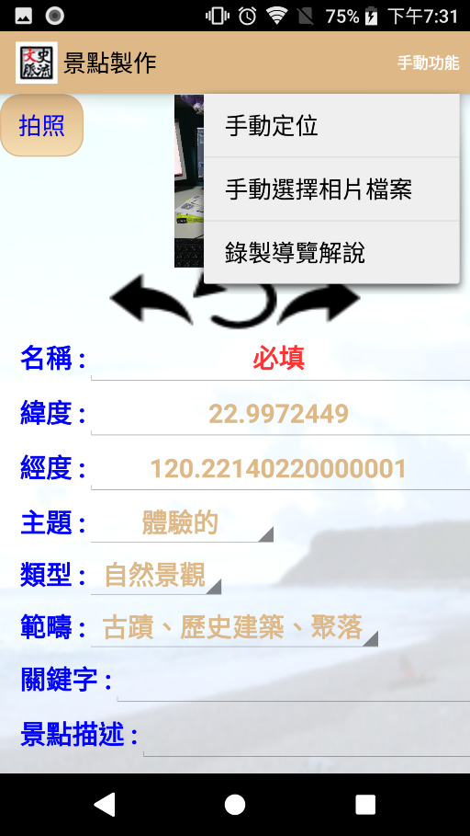
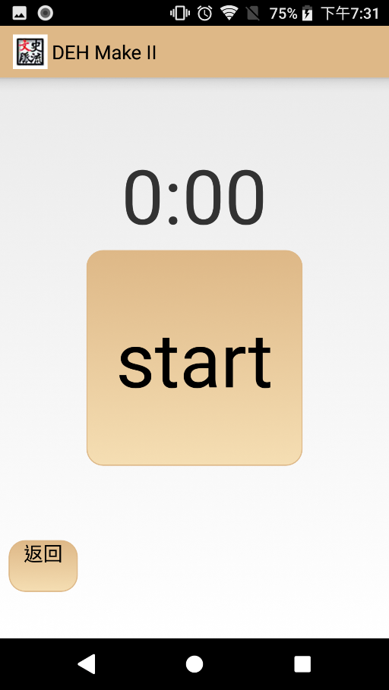
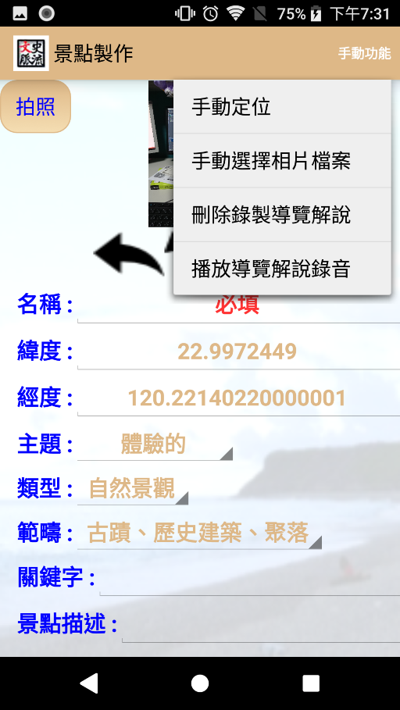
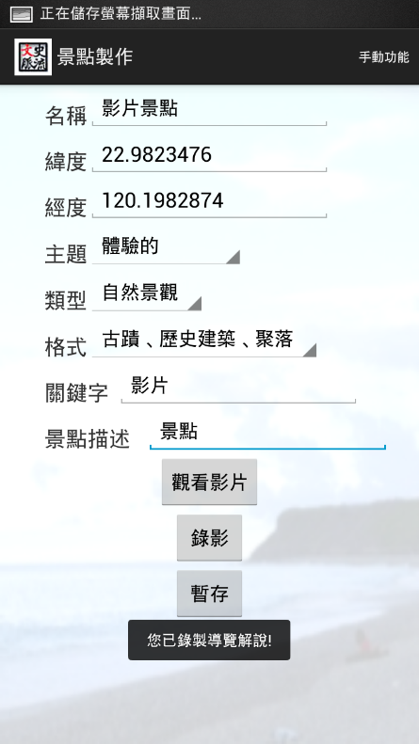
製作相片景點(4)
針對景點說明可以使用「錄製導覽解說」功能來錄製景點解說，錄完可以選擇重錄或著刪除

Slide 9
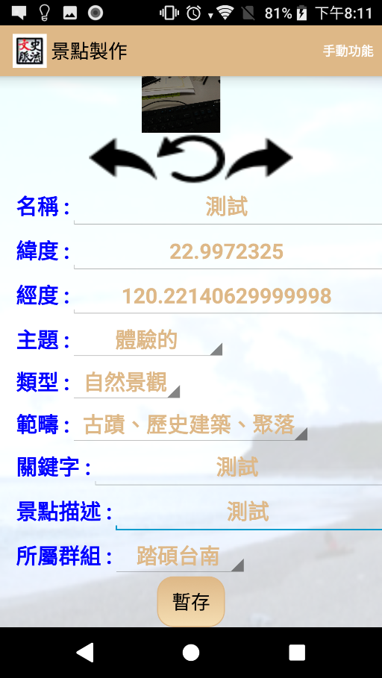
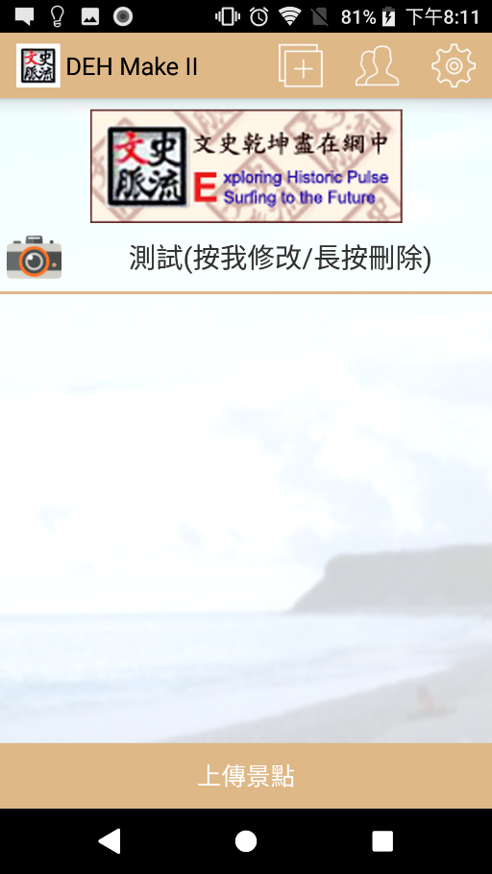
製作相片景點(5)
所有欄位都填完之後，可以按下最下方的「暫存」
按鈕，將此景點儲存起來

Slide 10
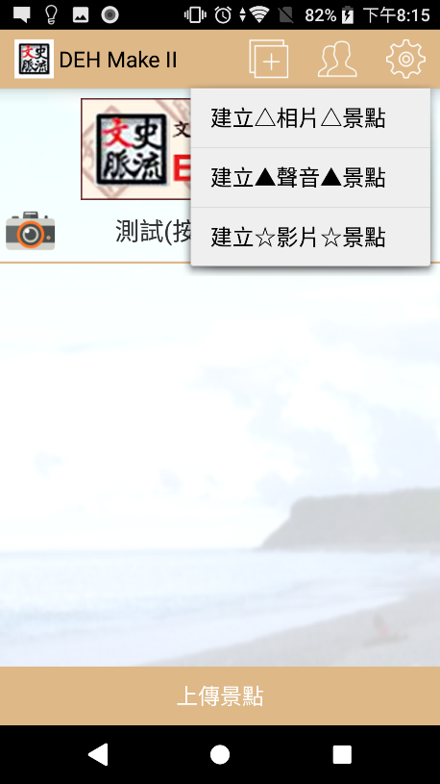
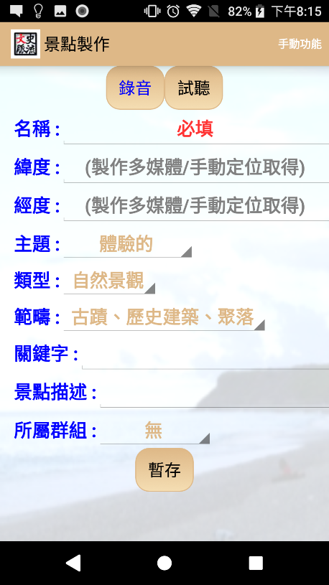
製作聲音景點(1)
啟動DEH Make II
點選上方功能表「加號圖示」進入聲音景點製作
填入景點介紹資訊

Slide 11

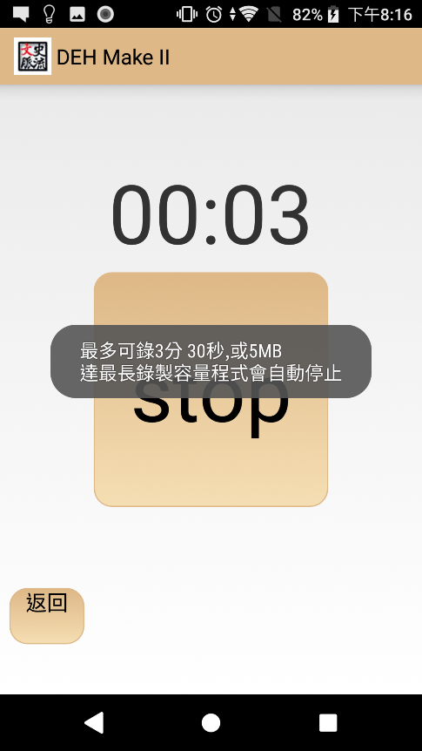
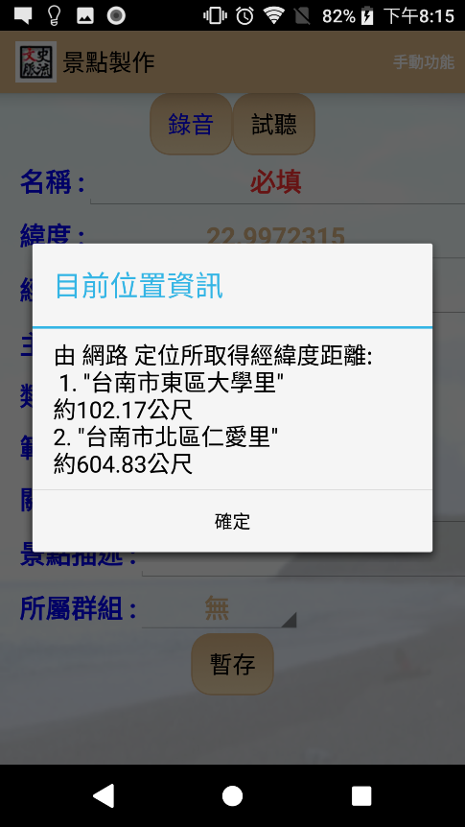
製作聲音景點(2)
名稱欄位必填及完成錄音才能暫存景點，但所有欄位都必須填才能上傳
經緯度可由錄完音程式自動取得或自行手動填入

Slide 12
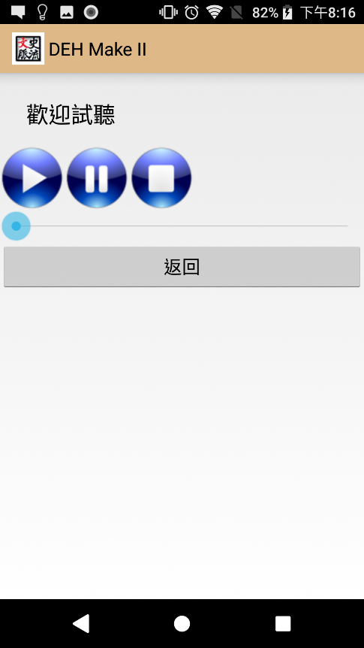
製作聲音景點(3)
錄音只能錄音一個，若不滿意按錄音重錄
可以按「試聽」，可以聽錄製內容

Slide 13
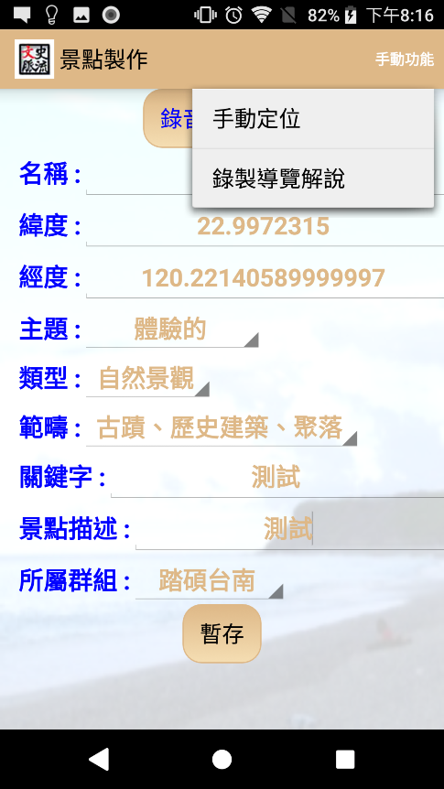
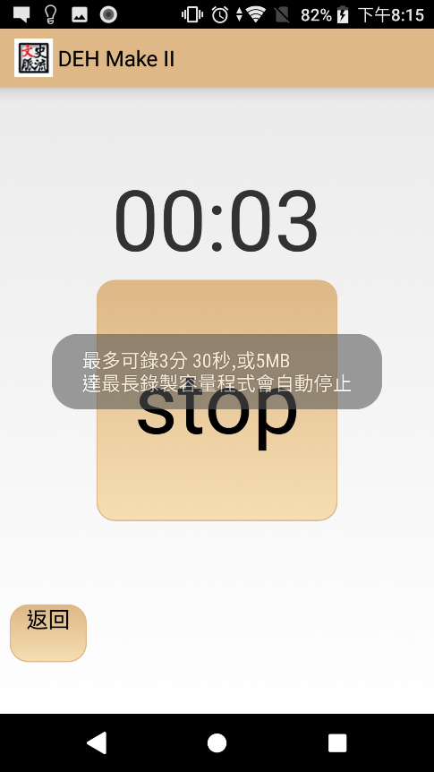
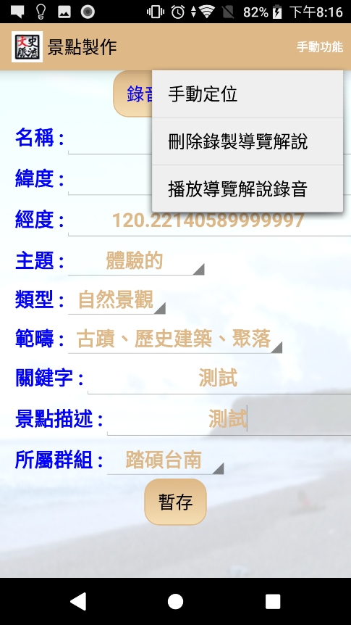
製作聲音景點(4)
針對景點說明可以使用「錄製導覽解說」功能來錄製景點解說，錄完可以選擇重錄或著刪除

Slide 14
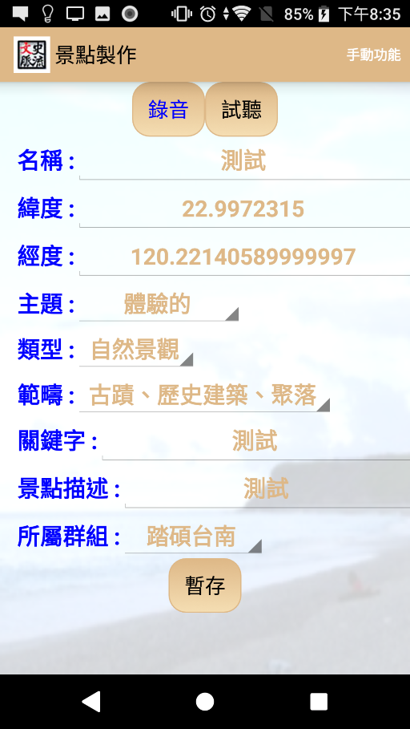
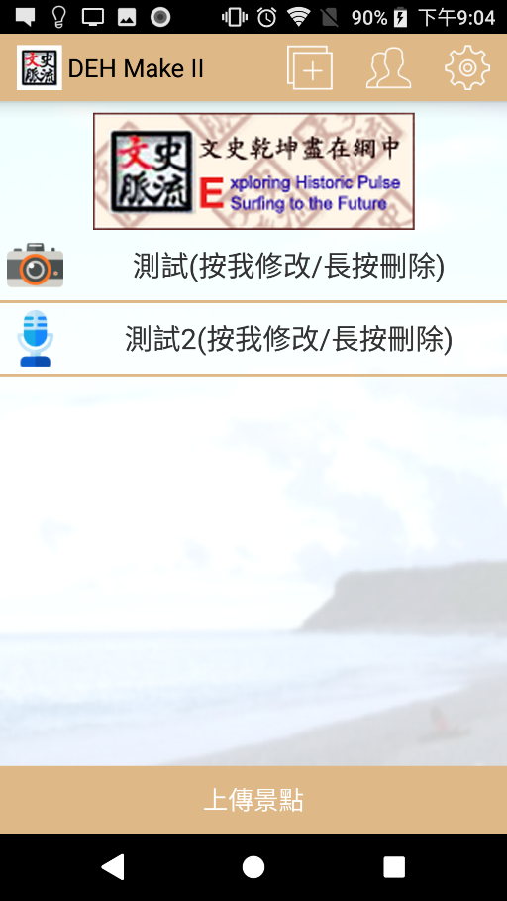
製作聲音景點(5)
所有欄位都填完之後，可以按下最下方的「暫存」
按鈕，將此景點儲存起來

Slide 15
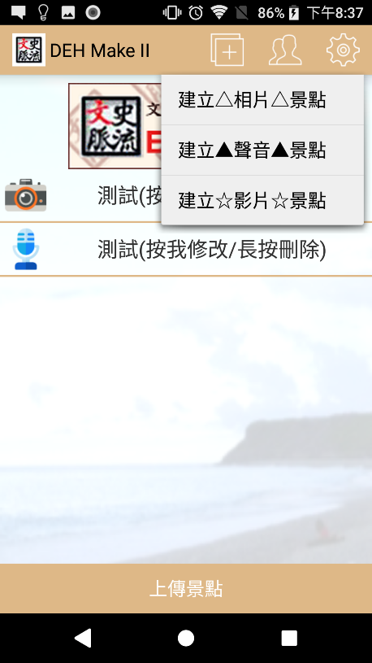
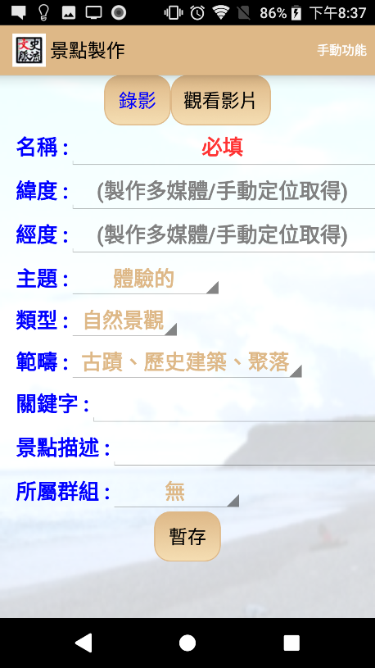
製作影片景點(1)
啟動DEH Make II
點選上方功能表「加號圖示」進入影片景點製作
填入景點介紹資訊

Slide 16
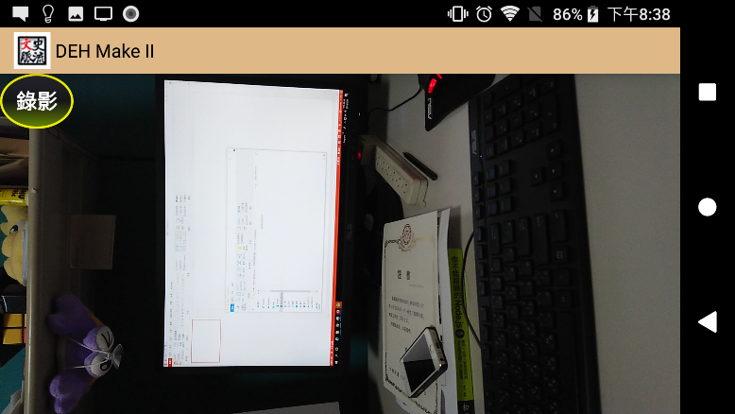
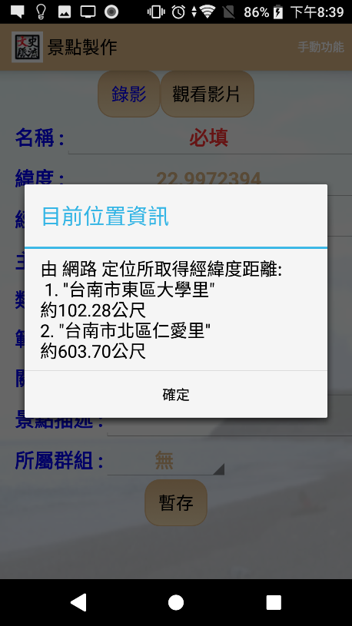
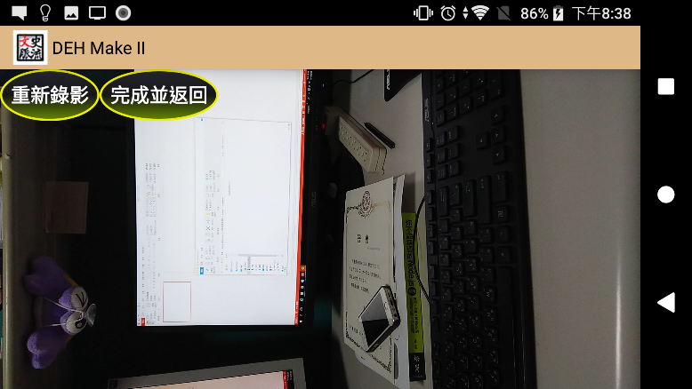
製作影片景點(2)
名稱欄位必填及完成錄影才能暫存景點，但所有欄位都必須填才能上傳
經緯度可由錄完影程式自動取得或自行手動填入
錄影只能錄一個，若不滿意按錄影重錄

Slide 17
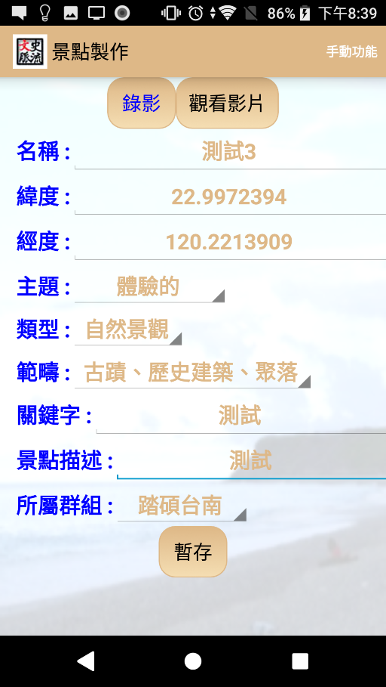
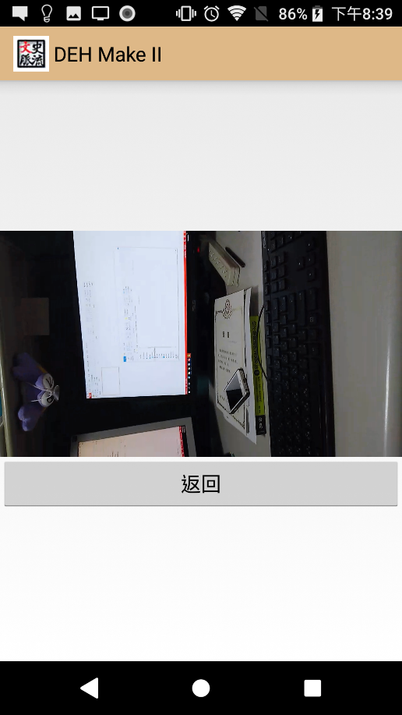
製作影片景點(3)
可以按「觀看影片」，查看錄製結果

Slide 18
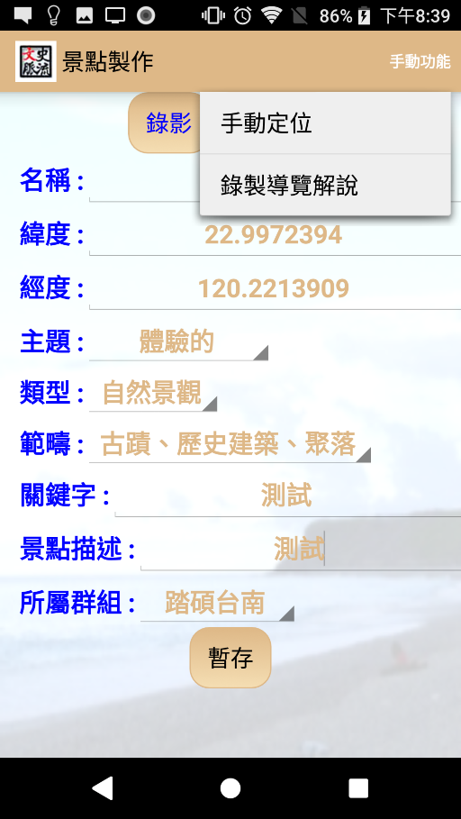
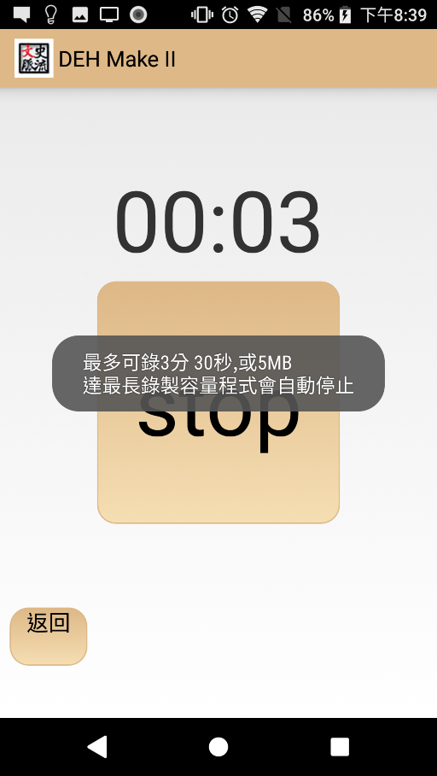
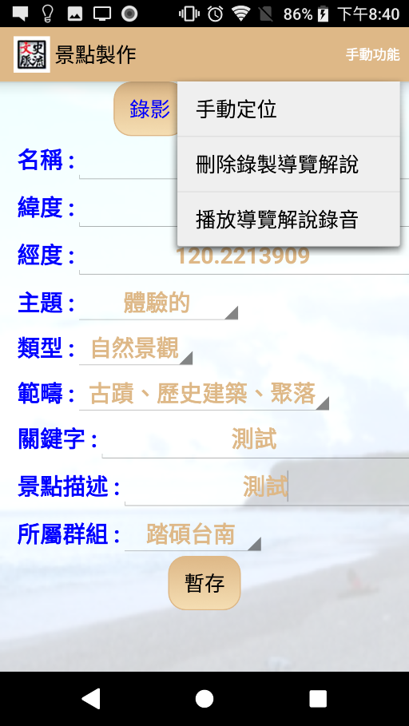
製作影片景點(4)
針對景點說明可以使用「錄製導覽解說」功能來錄製景點解說，錄完可以選擇重錄或著刪除

Slide 19

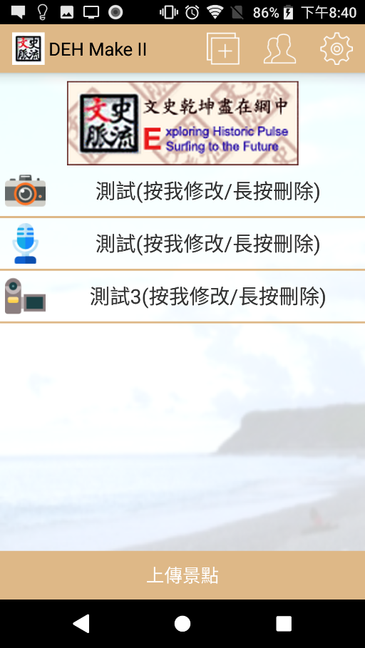
製作聲音景點(5)
所有欄位都填完之後，可以按下最下方的「暫存」
按鈕，將此景點儲存起來

Slide 20
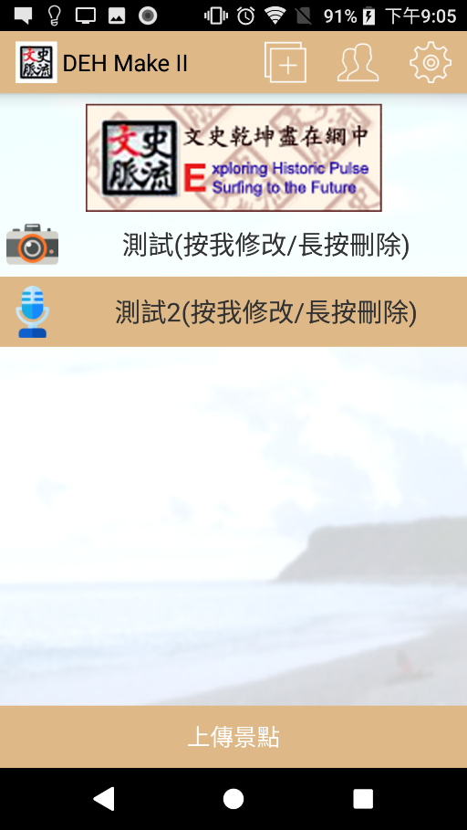
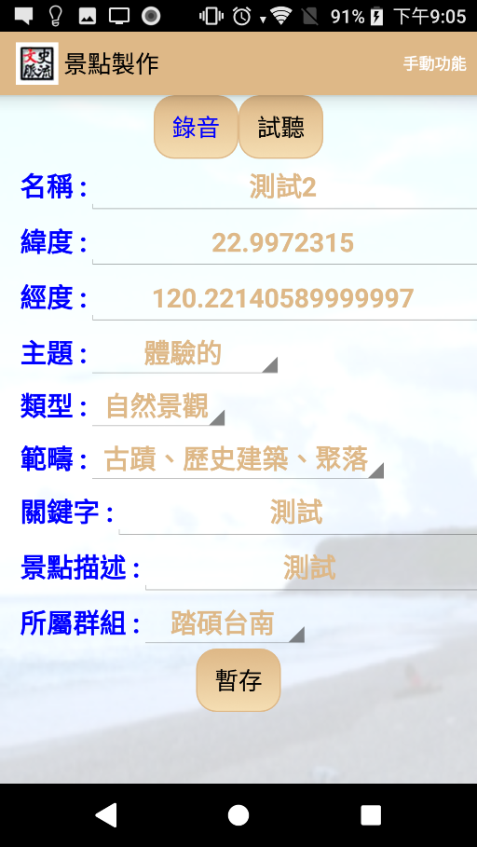
修改相片/聲音/影片景點
回到DEH Make II主畫面
按需要修改的景點即可進入修改頁面(相片景點、聲
音景點、影片景點都一樣，下圖示聲音景點範例)

Slide 21

手動功能
可以重新定位此景點的所在位置(相片景點、聲
音景點、影片景點都一樣，下圖示聲音景點範例)

Slide 22

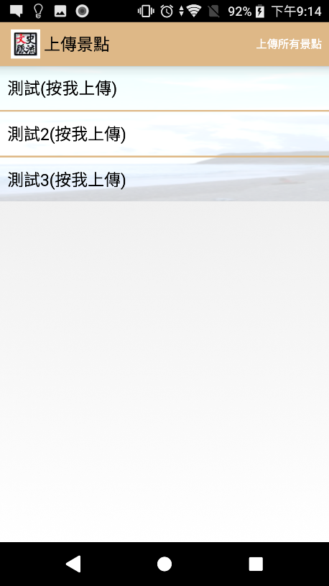
上傳景點
當你有連上網際網路時，你可以上傳你製作的景點
點擊「上傳景點」
若要一張一張上傳，就點擊要上傳的景點即可
若要一次上傳全部，可以點擊右上角「上傳全部景點」

Slide 23
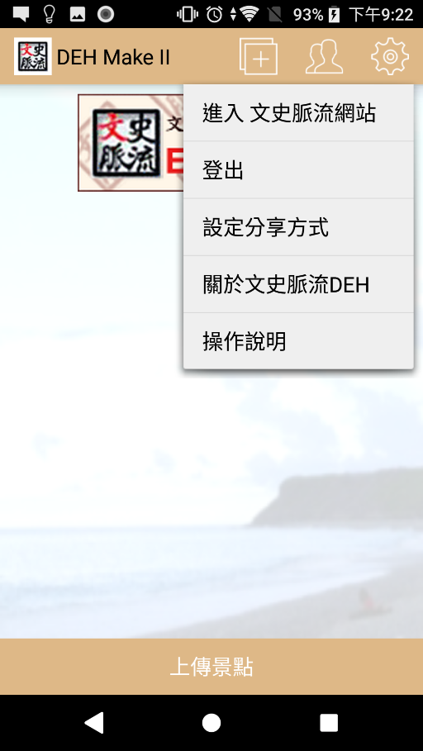
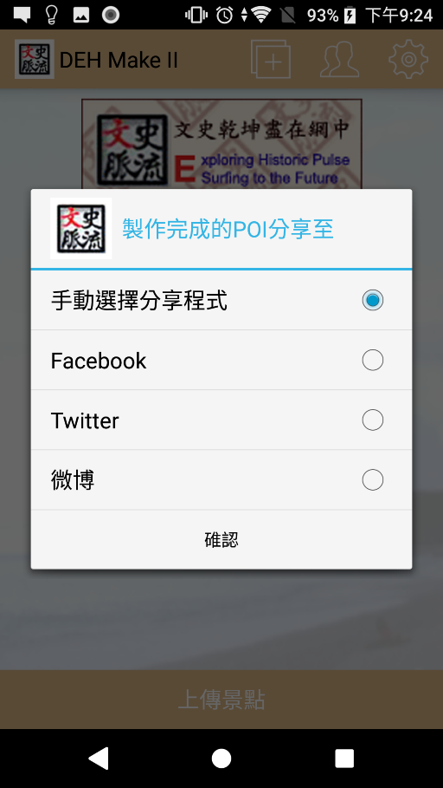
分享
點選旁邊「設定分享方式」來選擇分享的社群

Slide 24
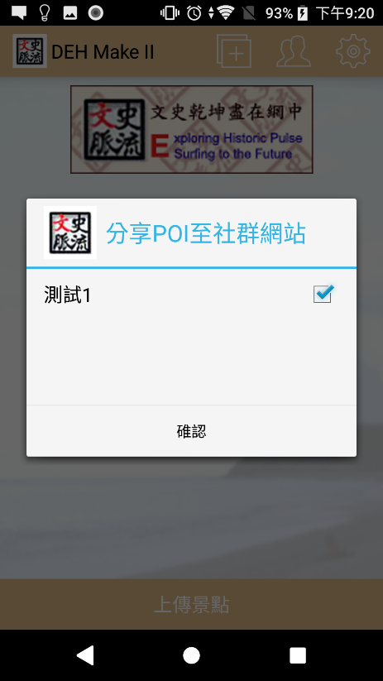
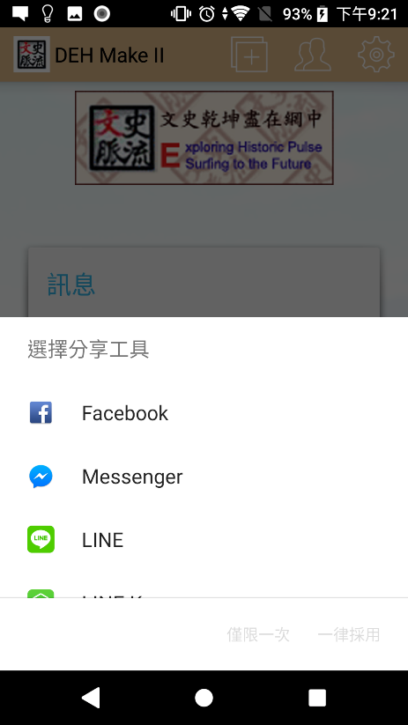
分享
景點上傳完成後可以選擇是否要分享，若要分享，勾選要分享的景點按下「確認」按鈕，若不要分享，不用選取，直接按「確認」按鈕即可。若有設定分享方式，則會用設定之方式分享，若沒設定則會有選單讓你選擇

Slide 25
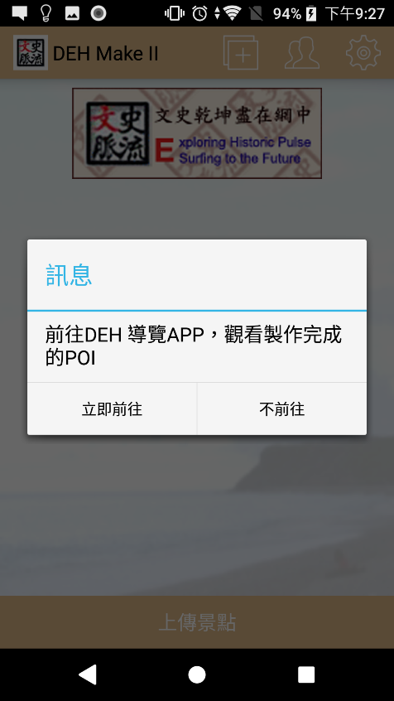
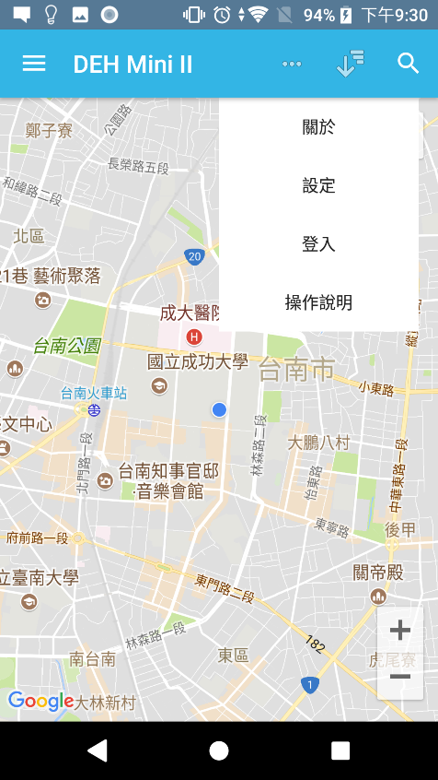
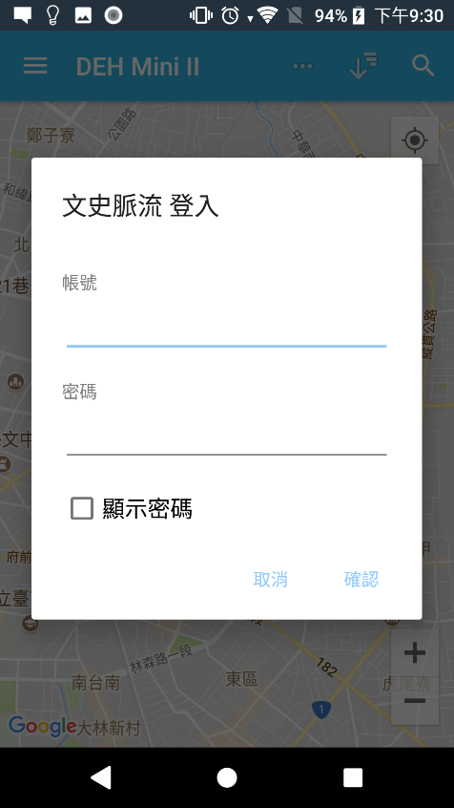
前往DEH Mini II
景點上傳完成後，且決定完是否分享至社群後，可以前往DEH Mini II導覽App去觀看製作的景點，進入DEH Mini II記得登入才看的到自己的上傳景點喔。

Slide 26
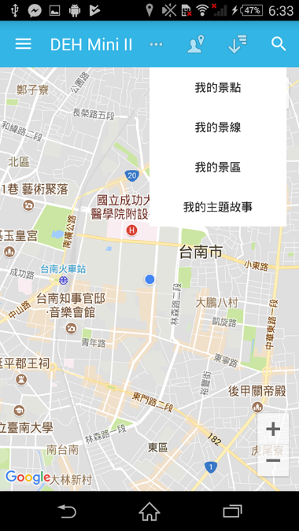
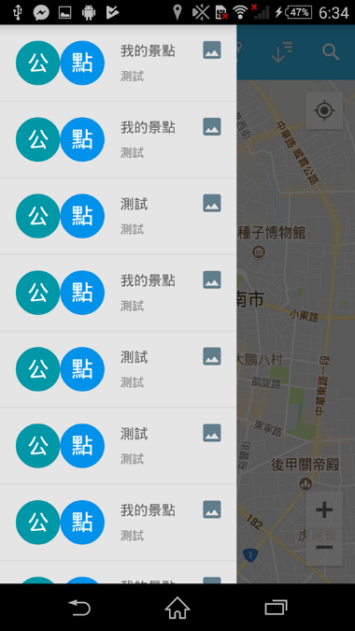
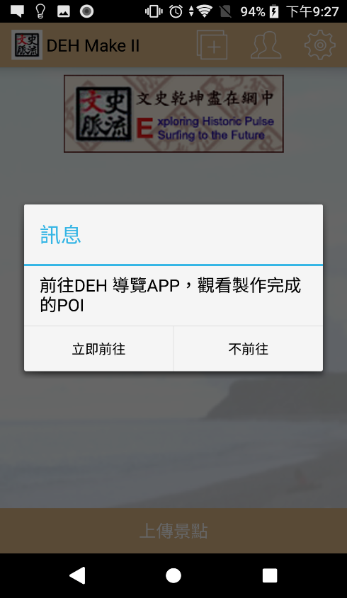

前往DEH Mini II
登入後，點選「我的景點」，即可看到剛上傳的景點。

Slide 27
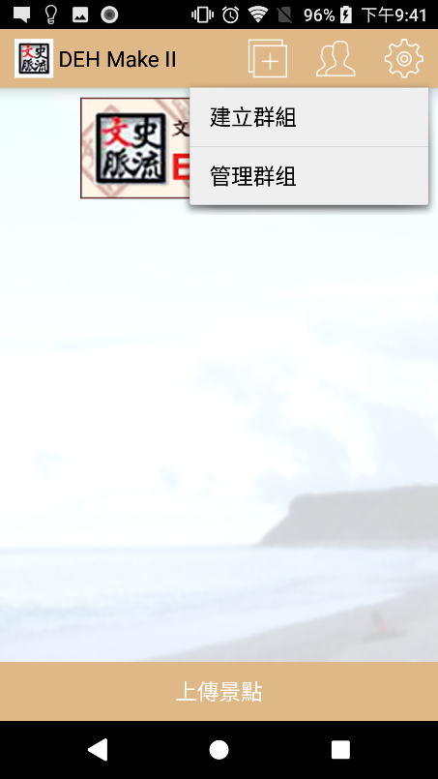
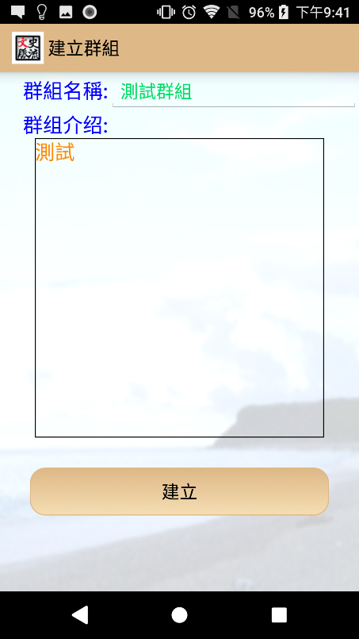
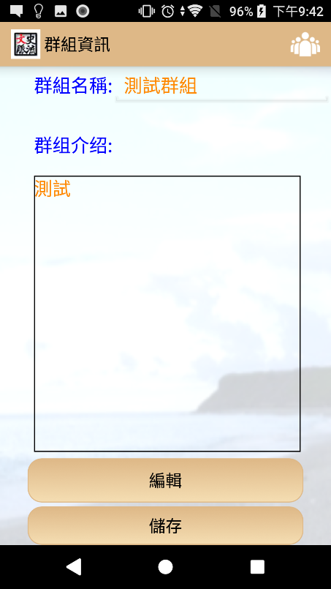
建立群組
按上方「人的圖示」並選擇「建立群組」
輸入群組名稱以及群組介紹
最後到達編輯頁面

Slide 28
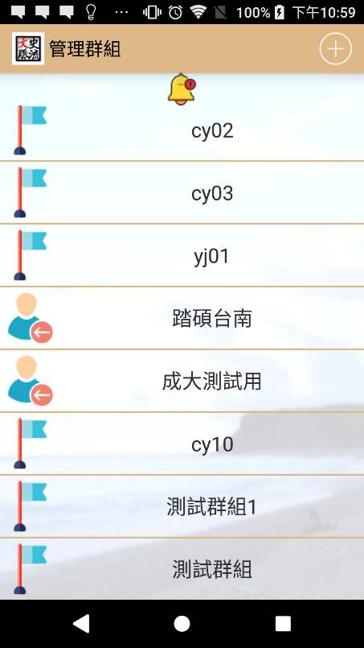

編輯群組(只有組頭可編輯)
剛建立完群組即可編輯
或者點擊「群組管理」，選擇欲修改的群組，按下「編輯」按紐，當編輯按鈕變成紅色即可編輯

Slide 29

申請加入群組
點擊群組管理
點選右上角「加號圖示」，會彈出一個對話框
輸入欲加入的群組名稱，按下”送出請求”即可

Slide 30


邀請成員
點擊群組管理
點擊欲新增成員的群組

Slide 31


邀請成員
按右上方「人的圖示」
輸入欲邀請的帳號即可
按下「邀請」

Slide 32
查看通知並答覆
點擊群組管理
若有人對你發送通知 ，「黃色鈴鐺」按鈕會出現在螢幕上

Slide 33


查看通知並答覆
出現通知畫面，可以看到誰對你發送通知
點擊欲回復的通知，可以選擇接受或拒絕

Slide 34
iOS版本

Slide 35

DEH Make II APP下載
下載方法
使用iOS手機進入商店(App Store)
搜尋DEH Make II或DEH 或文史脈流等關鍵字即可

Slide 36

製作相片景點
1. 啟動DEH Make II
2. 點選下方圖片圖示按鈕

Slide 37

製作相片景點(1)
所有欄位必填及完成拍照才能暫存景點和上傳
所有欄位皆必須填妥
經緯度可由下方工具列第一個按鈕進行定位
Notes:
When you click “take picture button”, you can enter Camera mode.

Slide 38

製作相片景點(2)
可以由相機/相簿為景點加入圖片史景點更吸引人(圖片數量以五張為限)
Notes:
When you click “take picture button”, you can enter Camera mode.

Slide 39

製作相片景點(3)
針對景點說明可以使用”錄製解說”功能來錄製景點解說

Slide 40

製作相片景點(4)
完成的景點可點擊下方工具列最後一項案件進行儲存(尚未上傳)，會暫存於手機中，可於網路便利時上傳

Slide 41
製作聲音景點(1)
1. 啟動DEH Make II
2. 點選下方圖片圖示按鈕

Slide 42

製作聲音景點(2)
所有欄位必填及加入聲音才能暫存景點和上傳
所有欄位皆必須填妥
經緯度可由下方工具列第一個按鈕進行定位
Notes:
When you click “take picture button”, you can enter Camera mode.

Slide 43

製作聲音景點(3)
可由下方工具列第二個按鈕進行加入景點聲音
Notes:
When you click “take picture button”, you can enter Camera mode.

Slide 44

製作聲音景點(4)
針對景點說明可以使用”錄製解說”功能來錄製景點解說

Slide 45

製作聲音景點(5)
完成的景點可點擊下方工具列最後一項案件進行儲存(尚未上傳)，會暫存於手機中，可於網路便利時上傳

Slide 46
製作影片景點(1)
1. 啟動DEH Make II
2. 點選下方圖片圖示按鈕

Slide 47

製作影片景點(2)
所有欄位必填及加入影片才能暫存景點和上傳
所有欄位皆必須填妥
經緯度可由下方工具列第一個按鈕進行定位
Notes:
When you click “take picture button”, you can enter Camera mode.

Slide 48

製作影片景點(3)
可由下方工具列第二個按鈕進行加入景點影片
Notes:
When you click “take picture button”, you can enter Camera mode.

Slide 49

製作影片景點(4)
針對景點說明可以使用”錄製解說”功能來錄製景點解說

Slide 50

製作影片景點(5)
完成的景點可點擊下方工具列最後一項案件進行儲存(尚未上傳)，會暫存於手機中，可於網路便利時上傳

Slide 51


上傳、修改及刪除景點
在 DEH Make II 主畫面
點選需要修改的景點即可進入修改頁面
對需要上傳或是要刪除的景點向左滑動，選擇需要刪除的景點即可刪除

Slide 52


上傳成功後分享景點
在景點上傳成功後點選分享
選擇想要分享到的社群(Facebook、Line等)

Slide 53

查看景點
上傳景點完成後，可進入文史脈流網站，查看自己的景點有無正確上傳。
網址為： https://deh.csie.ncku.edu.tw
Notes:
If you are a first time uploading POIs, the app will show a login dialog

Slide 54


帳號登入
在 DEH Make II 主畫面
登入後，點選右上角的按鍵，進入個人頁面，填寫資料完成登入

Slide 55

查看與管理群組功能
在 DEH Make II 主畫面
登入後，點選左上角的按鍵，進入群組頁面

Slide 56




建立群組
在 DEH Make II 主畫面
登入後，點選左上角的按鍵，進入群組頁面點擊建立群組
建立完成後會自動跳至編輯頁面進行編輯

Slide 57


編輯群組(只有組頭可編輯)
剛建立完群組即可編輯
或者點擊「群組管理」，選擇欲修改的群組，按下「編輯」按紐即可編輯

Slide 58

申請加入群組
在 DEH Make II 主畫面
登入後，點選左上角的按鍵，進入群組頁面點選右上角「加號圖示」，會彈出一個對話框
輸入欲加入的群組名稱，按下”發送申請”即可

Slide 59

編輯群組(只有組頭可編輯)
剛建立完群組即可編輯
或者點擊「群組管理」，點擊欲新增成員的群組
案右下角成員列表的按鍵，輸入欲邀請的帳號，按下「+」即可

Slide 60


查看通知並答覆
在 DEH Make II 主畫面
點選左上角的按鍵，進入群組頁面，若有人對你發送通知 ，「紅色驚嘆號」按鈕會出現在螢幕上，點選可以進行查看並回覆

Slide 61

Thanks for your listening

